Slide 1



Étude de marché
Par Vincent PREVOT et Aurélie RAOUL

Slide 2







Sommaire
Application
Démarche de nettoyage
Démarche d’exploration de données
En synthèse des faits pertinents pour l’application
Discussion

Slide 3
Application : Étude de marché pour lancer des nouveaux produits
Scénario d'utilisation de l'application :
Une entreprise souhaite lancer un nouveau produit en Europe, mais n'a pas déterminé la catégorie de produit et compte sur l'étude de marché pour orienter le choix du produit à lancer. Demandes et exigences de l'entreprise :
Potentiel international :
    Le produit doit être présent en petites quantités dans les pays cibles => l'objectif étant de le développer
    Les pays cibles doivent avoir un intérêt pour le nutriscore
    Produits avec peu de contraintes de conservation
  Place des produits sur le marché par rapport aux autres catégories :
    Le produit ne doit pas être le plus répandu, car le marché est déjà saturé, peu de chance de faire sa place
    Mais le produit doit quand même être présent, car ça permet de s'assurer qu'il y a déjà un marché
  Concurrence :
    nombre de marques et/ou taille des marques (lobby) :
    Il ne doit pas y avoir trop de marques différentes pour ce produit pour avoir un chance de se différencier
    Possibilité d'avoir un meilleur nutriscore que les concurrents (les concurrents ne doivent pas être au nutriscore A)

Slide 4

Sommaire
Application
Démarche de nettoyage
Démarche d’exploration de données
En synthèse des faits pertinents pour l’application
Discussion

Slide 5
Démarche de nettoyage
Sélection des colonnes utiles
Nettoyage des données
Compléter les données
Sauvegarder les fichiers pour l’analyse

Slide 6

Démarche de nettoyage
Sélection des colonnes utiles :
  suppression des colonnes en double (_t, _tag, _en, …), des colonnes vides, colonnes avec une moyenne de NaN > 73 %
  Modification du chargement pour charger uniquement les colonnes sélectionnées pour accélérer les traitements
  Note : Les fonctions de nettoyage ne tiennent donc pas compte des colonnes qui ne sont pas chargées.
Nettoyage des données
Compléter les données
Sauvegarder les fichiers pour l’analyse

Slide 7
Démarche de nettoyage
Sélection des colonnes utiles
Nettoyage des données :
  Suppression des doublons
  Suppression de lignes NaN de product_name
  Imputation des données
  Analyse et traitement des outliers : Boîtes à moustache, Suppression des outliers)
  Traitement des NA
Compléter les données
Sauvegarder les fichiers pour l’analyse

Slide 8
Démarche de nettoyage
Sélection des colonnes utiles
Nettoyage des données
Compléter les données :
  Ajout des données pays
  Calcul des nutriscores
  ...
Sauvegarder les fichiers pour l’analyse

Slide 9
Démarche de nettoyage
Sélection des colonnes utiles
Nettoyage des données
Compléter les données
Sauvegarder les fichiers pour l’analyse :
  Nous avons choisi d'analyser les données sous 2 angles :
    par rapport aux pays
    par rapport aux données nutritionnelles

Slide 10
Sommaire
Application
Démarche de nettoyage
Démarche d’exploration de données
En synthèse des faits pertinents pour l’application
Discussion

Slide 11
Exploration des données
Country
Produits

Slide 12
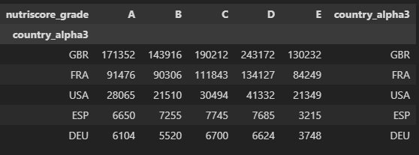
Exploration des données > Country

Slide 13
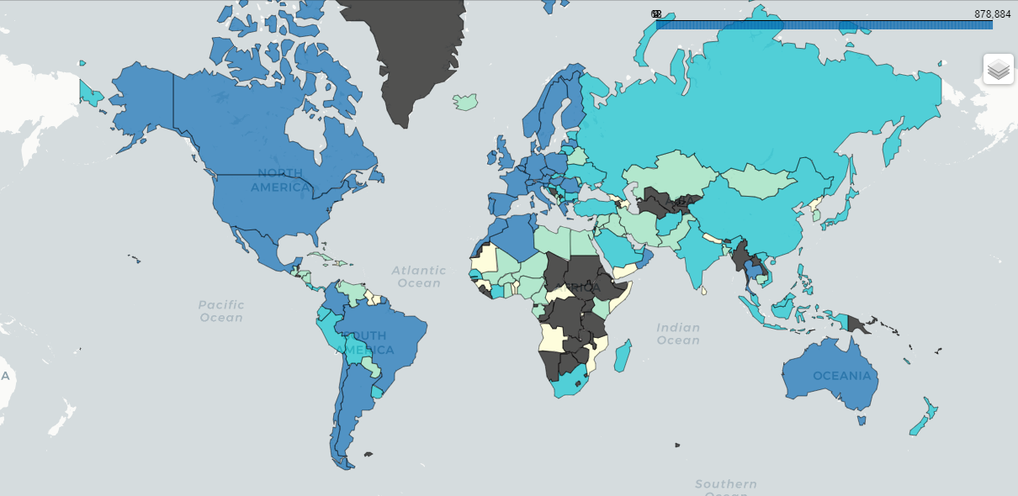
Carte des pays disposants de produits nutriscoré

Slide 14
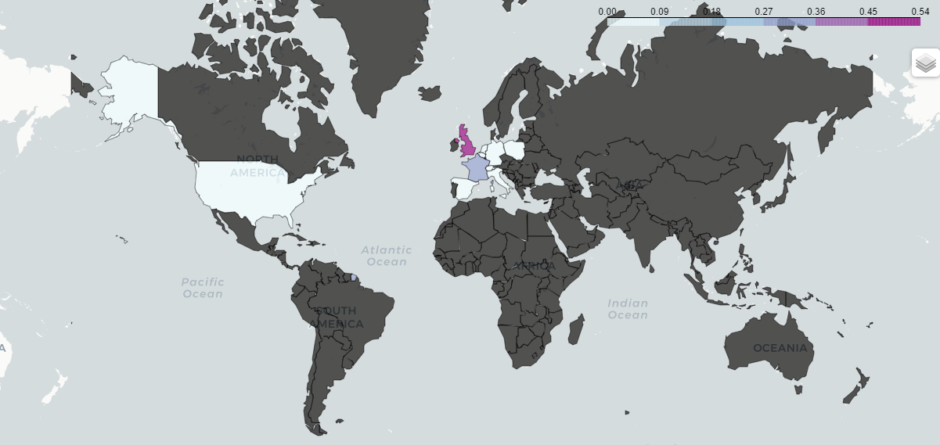
Carte des 10 pays les plus présent

Slide 15
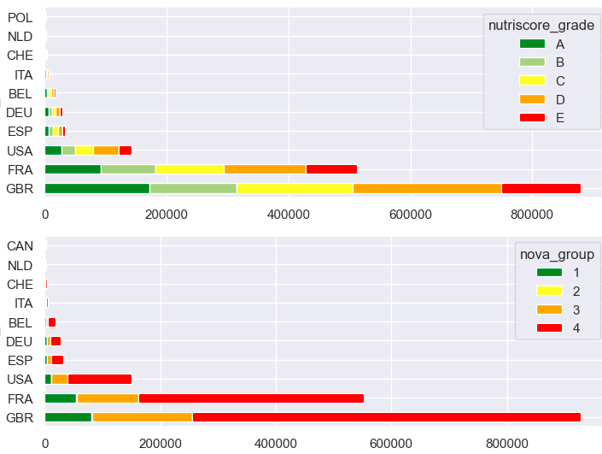
Répartition des scores par pays

Slide 16
Exploration des données > Produits
Produits

Slide 17

Sommaire
Application
Démarche de nettoyage
Démarche d’exploration de données
En synthèse des faits pertinents pour l’application
Discussion

Slide 18

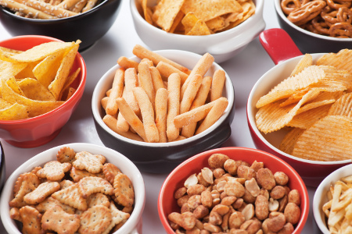


Synthèse des faits pertinents pour l’application
Snack salés
Concurrence forte aux Etat-Unis
Fort potentiel en Europe

Slide 19
Synthèse des faits pertinents pour l’application

Slide 20

Sommaire
Application
Démarche de nettoyage
Démarche d’exploration de données
En synthèse des faits pertinents pour l’application
Discussion

Slide 21

Discussion

Slide 22
Soutenance : projet nutri
La soutenance se déroulera le vendredi matin le 04/02 et durera 25 minutes (pour chaque groupe)
Présentation (15 minutes)
- Rappel de l’appel à projets et explication de votre idée d’application (2 mn)
- Votre démarche méthodologique de nettoyage (7 mn)
- Votre démarche méthodologique d’exploration de données (7 mn)
En synthèse, présentation des faits pertinents pour l’application (3 mn)
- Discussion (10 minutes)
@Stephanie Lagand je t'invite à assister exclusivement au lancement des idées innovantes d’applications en lien avec l'alimentation (je te garantis l'innovation, diversité et l'originalité des idées)

Slide 23
Soutenance : projet nutri
La soutenance se déroulera le vendredi matin le 04/02 et durera 25 minutes (pour chaque groupe)
Présentation (15 minutes)
- Rappel de l’appel à projets et explication de votre idée d’application (2 mn)
- Votre démarche méthodologique de nettoyage (7 mn)
- Votre démarche méthodologique d’exploration de données (7 mn)
En synthèse, présentation des faits pertinents pour l’application (3 mn)
- Discussion (10 minutes)
@Stephanie Lagand je t'invite à assister exclusivement au lancement des idées innovantes d’applications en lien avec l'alimentation (je te garantis l'innovation, diversité et l'originalité des idées)

